Slide 1

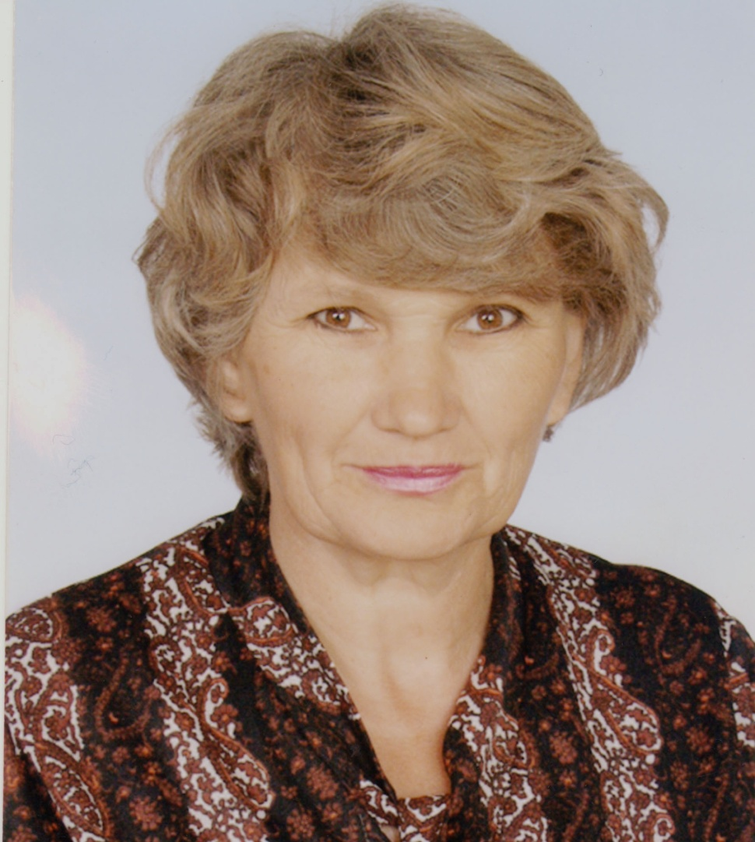
Берегиня Аркасівської спадщини
Погорєлова Валентина Сергіївна- учитель української мови та літератури, керівник літературно- краєзнавчого гуртка «Аркасівці». Спеціаліст вищої категорії, учитель- методист. Нагороджена Грамотами обласного управління, районного відділу освіти, районної та обласної ради
      Стаж роботи - 41 рік
      Учитель вищої категорії
Проблемне питання: “Виховання духовності на основі дослідницько-краєзнавчої роботи”
Її учні є переможцями і призерами, активними учасниками Всеукраїської краєзнавчої конференції 2008-2012рр. ”Мій рідний край, моя земля очима сучасників( “Живимось з Аркасівських джерел”, “Віддати честь переможцям”),,,експедиції “Історія міст і сіл України”, “Із попелу забуття”(“Стоїть над Інгулом село моє рідне”).Проводить Проводить цікаву позакласну роботу: свята мови, писемності, літературні вечори, конференції, творчі вітальні, Дні Пам”яті, зустрічі з краєзнавцями, науковцями, письменниками Миколаївщини з питання вивчення Аркасіани, літератури рідного краю. Автор багатьох публікацій в районних, обласних газетах, журналах (“Відкритий урок”, “Краєзнавчий альманах”). Навчає 20 учнів: 55% мають достатній і високий рівень знань з мови, 72% - з літератури.

Slide 2
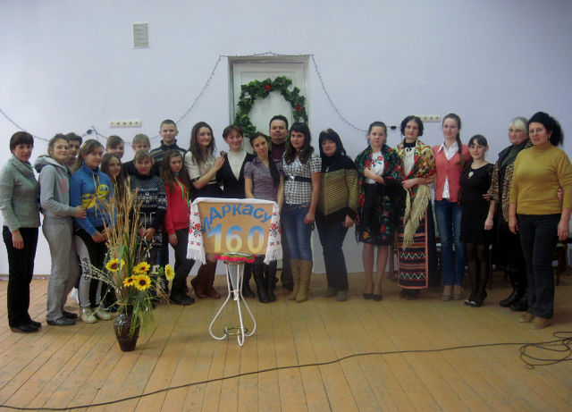
Аркасіана Христофорівки
Вивчення творчості продовжувача духовного становлення Півдня України Миколи Миколайовича Аркаса, видатного діяча української культури, людини, яка дбала про розвиток української словесності, відновлення історичної пам’яті, генерації української національної ідеї, сприяло вихованню духовності молодого покоління села Христофорівки. Громадянський дух видатного земляка, його незгасне бажання жити незалежно, спонукають виховувати молодь, яка буде розв’язувати проблеми української державності. Кожний з нас, юних краєзнавців, знає слова цієї поезії видатного земляка, що стали змістом наших свят: «Та ні, не можу я загинуть, іду в життя, життя нове…», «До смерті буде він любить і свій народ, й свою країну». Він закликає нас «правдоньці служить», «коханій» Україні
Христофорівська ЗОШ.
Аркасівські читання.
Учні школи і гуртківці
Миколаївського обласного
центру туризму

Slide 3
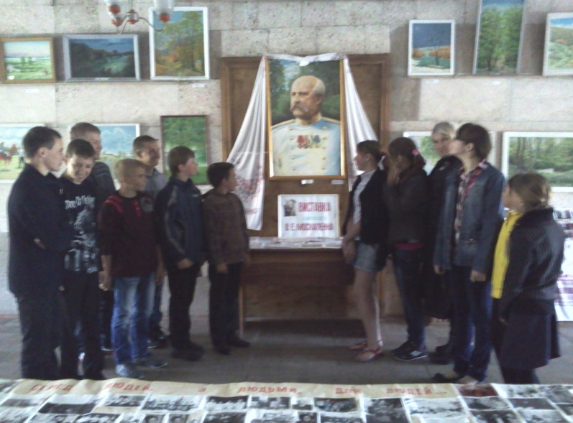
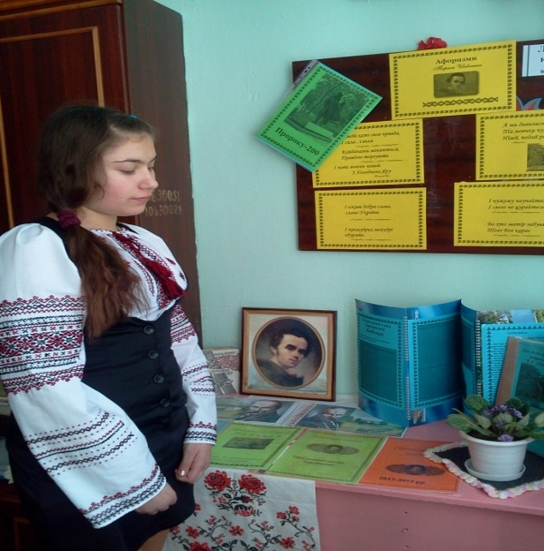
Урок літератури рідного краю “Поетичний світ Кобзаря та музика Миколи Аркаса.” Зустріч у сільському краєзнавчому музеї. Портрет М.Аркаса
Спочатку це були уроки літератури рідного краю, засідання етнографічного і літературних гуртків, уроки словесності, а потім велика дослідницька робота, бесіди зі старожилами села, співпраця з гуртківцями Миколаївського обласного центру туризму (методист Запорожченко Г.М.), учнями Першої Української гімназії м. Миколаєва (директор Бережний С.В.), науковцями Березовською Т.В., Шкварцем В.П., письменниками, Лауреатами Національної премії імені Т.Г. Шевченка, обласної культурологічної премії імені Миколи Аркаса В. Бойченком, Д. Кременем, В.Жадьком, Л. Чижовою

Slide 4
Твори письменників рідного краю,
Лауреатів обласної культурологічної премії імені Миколи Аркаса - цілюще джерело духовності
Вивчення творів письменників рідного краю Д.Кременя, В.Жадька, В.Бойченка, Л.Чижової, які є лауреатами обласної культурологічної премії імені М.Аркаса, авторами багатьох краєзнавчих посібників, дослідниками Аркасіани нашого краю, дає можливість виховувати любов, повагу до майстрів рідного слова, бо вони сіють іскри поетичного вогню серед учнів, старшого покоління. Саме слова Д.Кременя з поезії «Леви Аркаса»: «Вернись до нас, о пам’яте зотліла» є девізом літературно-краєзнавчого гуртка «Аркасівці», а вірш для багатьох поколінь «аркасівців» стає молитвою: «Минуле наше – боротьба не гра…», «Звучить, звучить аркасів вокаліз…».
Зустріч з книгою В.Бойченка «Не повториться мить» допомогла зрозуміти учням основні мотиви: коріння нашого роду і народу, пам’ять серця, екологію людської душі, усвідомити глибоку і печальну філософічність творів поета
Письменник –земляк, лауреат культурологічної премії ім. М. Аркаса Валерій Петрович Бойченко у своїх творах "Екскурсія по місту", "Мертва криниця", "Крик трави" згадує про те, що забули "велику людину, тобто Миколу Аркаса, запорожців", що на старому цвинтарі в Миколаєві "із шаблюками лежить"Поет –краєзнавець усе робив для того, щоб увічнити пам’ять «великої людини», вивчав Аркасівську спадщину, родовід Аркасів, був частим гостем Христофорівки, подарував книгу «Не повториться мить», яка стала змістом уроку рідного краю

Slide 5
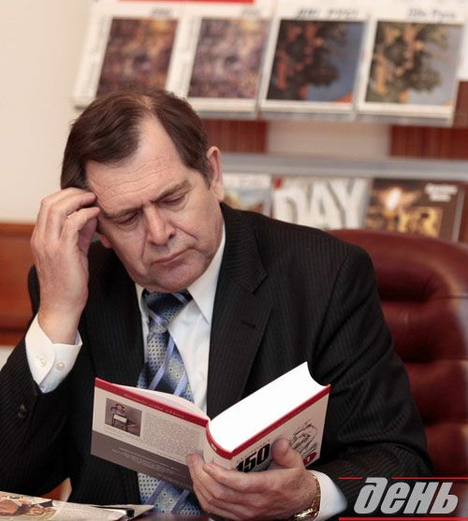
…Материзні Миколи Аркаса - з тихою і ніжною прихильністю…
Віктор Жадько
Першим, хто перейнявся до М.Аркаса не просто людською любов'ю, а справжнім синівським почуттям, був письменник Віктор Жадько. Настільною книгою для нас є його роман - пошук «Грек з душею українця», який і виданий за власний кошт автора. 12.09.2003 року подарував свій роман-пошук Христофорівському музею, юним краєзнавцям - «материзні Миколи Аркаса - з тихою і ніжною прихильністю». Він через бібліотеки, архів у своїй книзі показав образ співвітчизника, не зросійщеного елліна, а людину з українською душею. Його батько М. А. Аркас, «переконаний монархіст, улюбленець царів» виховував у сина порядність, відчуття честі, а мати – гуманізм, етнічну українську самосвідомість.
Поєднання цих двох начал, як доводить у своїх творах В.Жадько, дало можливість М.Аркасу не лише ототожнювати себе з українським народом, а й різнобічно працювати над виробленням його національної свідомості. І в повісті, і в романах В.Жадько два останні земні десятиліття М.Аркаса розглядає як цілковите самозречення в ім’я України, ідеї відродження українського етносу. Отже, В.Жадько зібрав і опрацював найрізноманітніші документальні, мемуарні, наукові джерела, проаналізував, зіставив їх, за внутрішньою логікою розвитку реставрував події, факти, пов’язані з життям і різнобічною науковою, літературною, культурно-просвітницькою діяльністю Миколи Аркаса.

Slide 6
Аркасівці про Миколу Аркаса
Роман кандидата філософських наук, письменника В. Жадька «Грек з душею українця» читали з цікавістю, особливо сторінки про нещасливе кохання Миколи і сільської дівчини Ярини з Богданівки. Свої думки про почуте передала у власній поезії Вікторія Броніцька (уривок):
“ Покохав Микола селянку Ярину..покохав усім серцем,бо вона єдина…та такому щастю не вдалося збутись..”
Юну художницю, члена гуртка «Аркасівці», Скидан Катерину вразила розмова Миколи і Ярини про нерівність у коханні. Про це вона намалювала картину «Зустріч Миколи з Яриною», а пояснює зміст її у вірші
«Перші почуття до адміральського сина».
..Натомлене сонце іде небокраєм,
Пливуть хмарки, і квилить чайка… І степ здається дівчині раєм,
Недалеко над Бугом Богданівка.
Босонога, з русою косою,
Йшла втомлена Ярина додому,
Бо вона на ниві – з першою росою…
Як хочеться заглянути у вічі любому!
«Ой Колю, Колю… Я проста селянка…

Slide 7
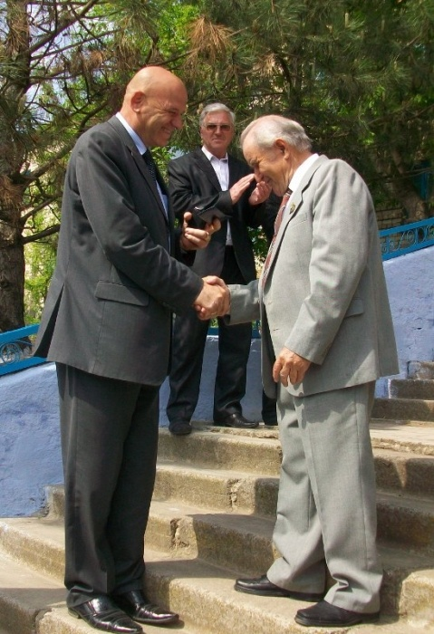
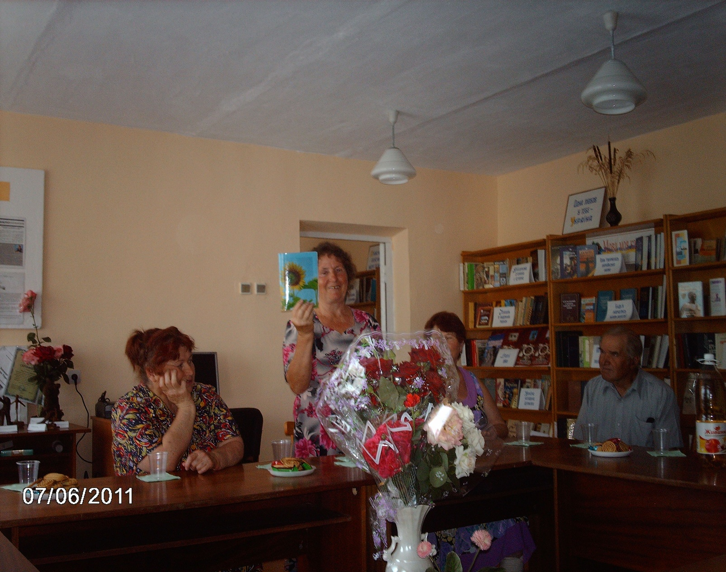
Дай, Боже, новим зберегти поколінням
Легенди, народжені в ріднім краю!
.. Образ Миколи Аркаса все більше висвітлюється в усній народній творчості села. Проведене свято до Дня пам’яті Миколи Аркаса «Дорога до храму душі» схвилювало і батьків. Люди старшого покоління, зокрема вчитель Галушко Микола Федорович, написав слова і музику до «Пісні про рідне село», згадуючи:
...ніжне джерельце, що плекав Аркас,
Від щирого серця з думою про нас…
Берегиня народної творчості села Андрєєва Т.В. пише поезії про вдячних нащадків Аркаса:
Летять роки, усе міняють..У селі Аркаса пам’ятають…
Усі христофорівці, від малечі до дорослого люду, знають написану в Христофорівці М. Галушкою та В. Москаленком «Пісню про рідне село», в якій до душі кожному такі рядки:
Аркасівський краю, тебе я кохаю,
ти завжди зі мною, де б я не бував …

Slide 8
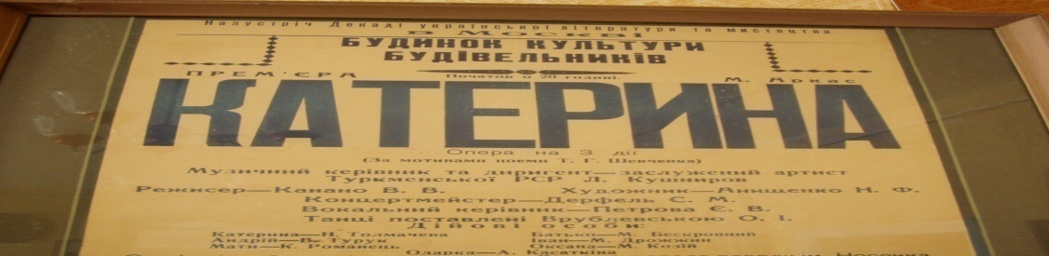
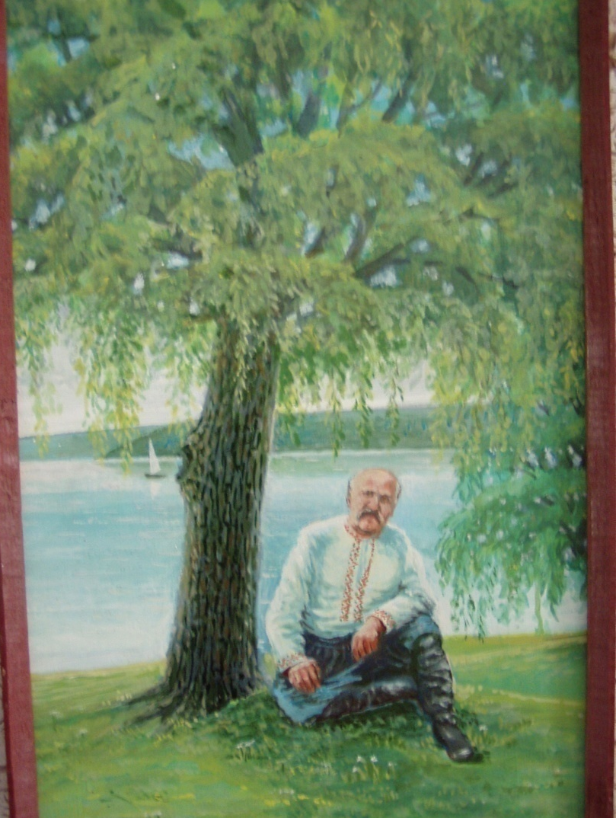
Скільки витрачено праці! Підготував до друку аж дві збірки, в яких налічувалося 80 пісень. Слухав кобзарів, яких запрошував у свої маєтки, влаштовував концерти для простолюду. Здійснилася його мрія створити таку національну українську оперу, яка б пробуджувала почуття людської душі… Ще на початку 1890-х почалася його праця над оперою «Катерина», лібрето якої за поемою Т.Г.Шевченка склав сам тут, у Христофорівці. Ввів у дію нову особу – молодого хлопця Андрія Безверхого, який символізує справжнє кохання до Катерини. Композитору боліла доля дівчини, жорстокість життя, людське горе…
Як тяжко давалася опера! Бо ж не тільки треба написати нотні знаки, а передати велич українського духу,слово Великого Кобзаря, долю народу, сільської дівчини…
Худ. В.Москаленко

Slide 9
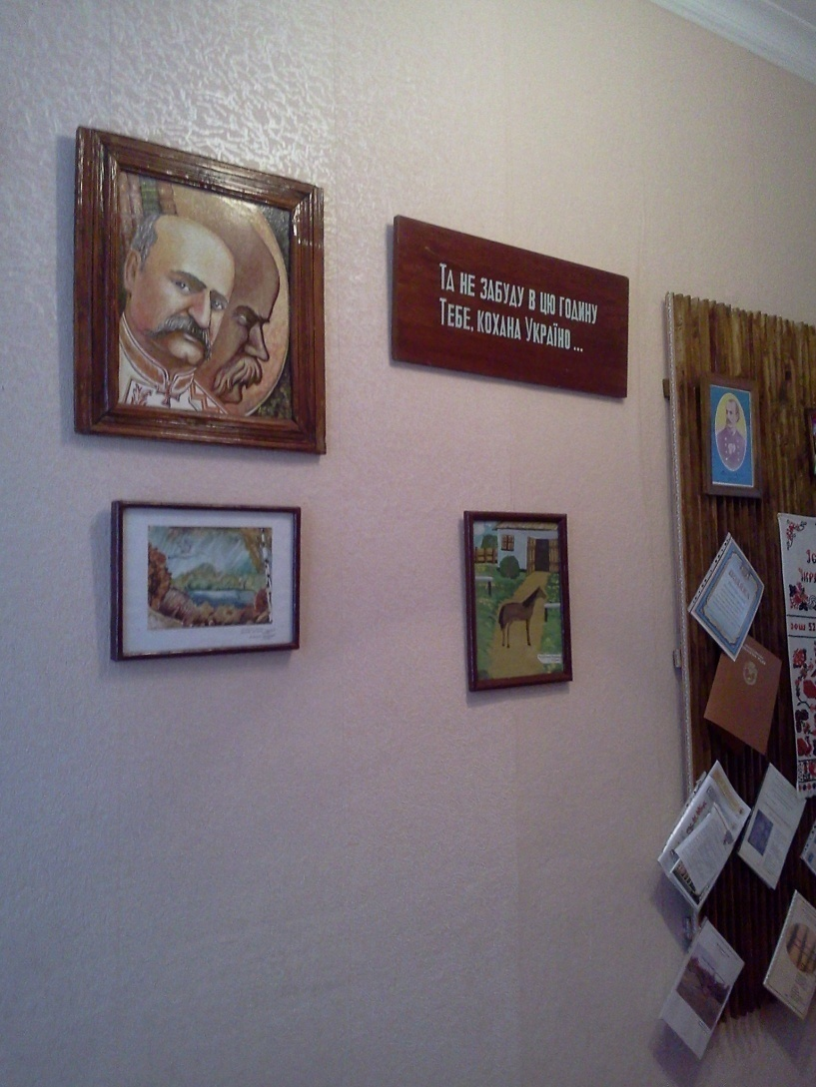


Поетичний світ Кобзаря та музика Миколи Аркаса
Громадянське піднесення Шевченкових поезій захоплювали багатьох композиторів. Кохався в поетичному слові Генія і М.Аркас.
Його “Катерині”, створеній на основі народної пісенності, судилося стати першою оперою на шевченківський сюжет,і це поставило його в ряди видатних діячів української культури. Від матері з козацького роду Софії Богданович перейняв любов до музики з дитинства.. У студентські роки він записав близько 80 пісень в Херсонській губернії.
Микола Аркас залишився у пам*яті селян Христофорівки як людина проста та невибаглива. За свідченням старожилів села( Голуб В., Матвієнко Г.) він, закоханий у талант Тараса Шевченка, вечорами влаштовував читання “Кобзаря”, багато творів якого знав напам *ять. Особливо цікавила жіноча доля.

Slide 10
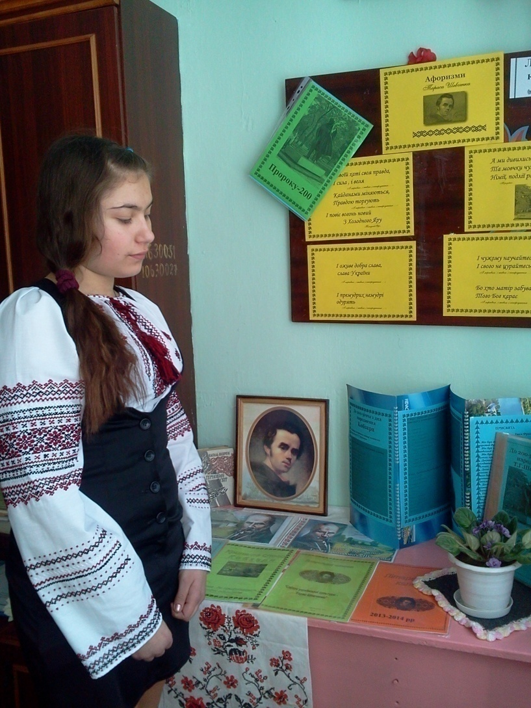
Аркасова музика - Шевченкова душа
Прабабуся Богданки Тиць працювала у пана Аркаса гувернанткою внука Миколи Аркаса – Колі. Тож пам’ятає, чому нещастя покритки, осудженої батьками і всіма людьми,так тривожило Миколу Миколайовича. Читав Кобзаря натрудженому селянству, і про що ж думав сам? Чи не про долю своєї доньки Оксани, яка народила поза шлюбом від місцевого вчителя, а деякі ще стверджують - від конюха
Батько приховав гріх, усиновивши її дитину,щоб не повторив долю Івася –сина Шевченкової Катерини, бо ж важко жити байстрюкові.
А Оксана Аркас неодноразово повторювала свою долю у ролі Катерини в однойменній опері на сцені Миколаївської «Просвіти». Часто бувала в Христофорівці. «Оксана, – так розповіла нам Матвієнко Г.Ф., мама якої працювала в економії Аркасів, – така щира, гарна, закохана в пісню, була улюбленицею молоді села».

Slide 11

Христофорівська школа, побудована на фундаменті маєтку М.Аркаса.
60-70 роки

Slide 12
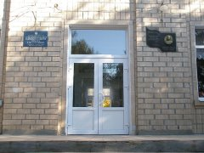
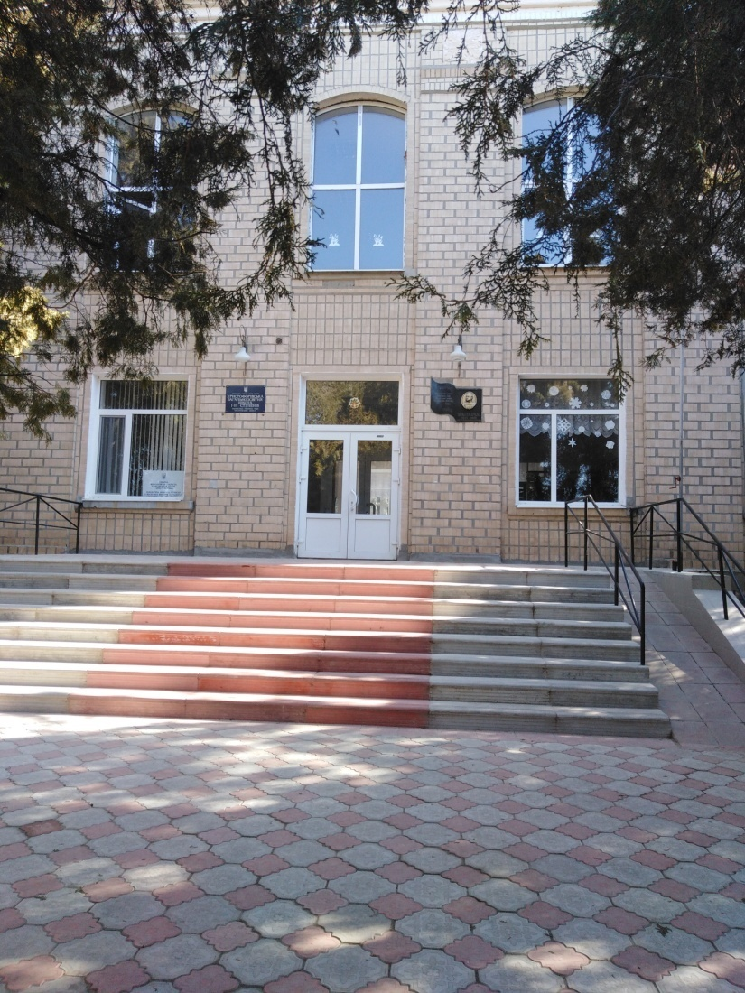
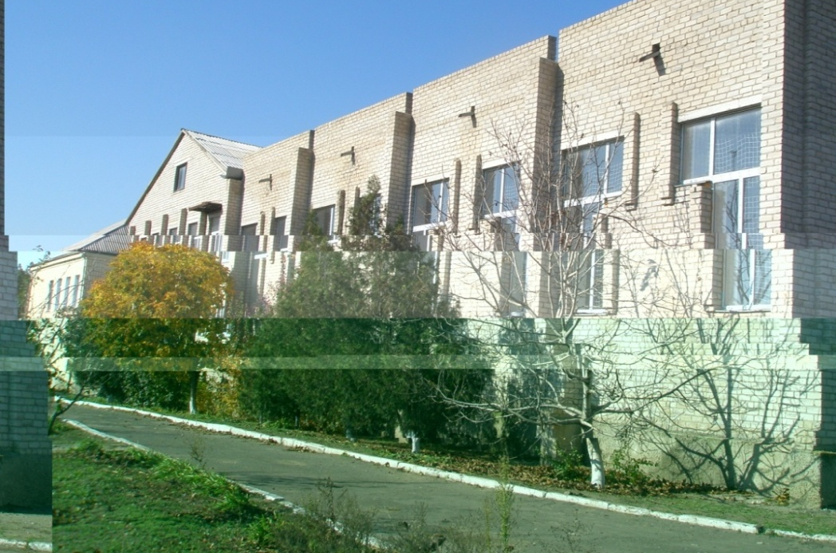
Христофорівська ЗОШ I-III ст.

Slide 13
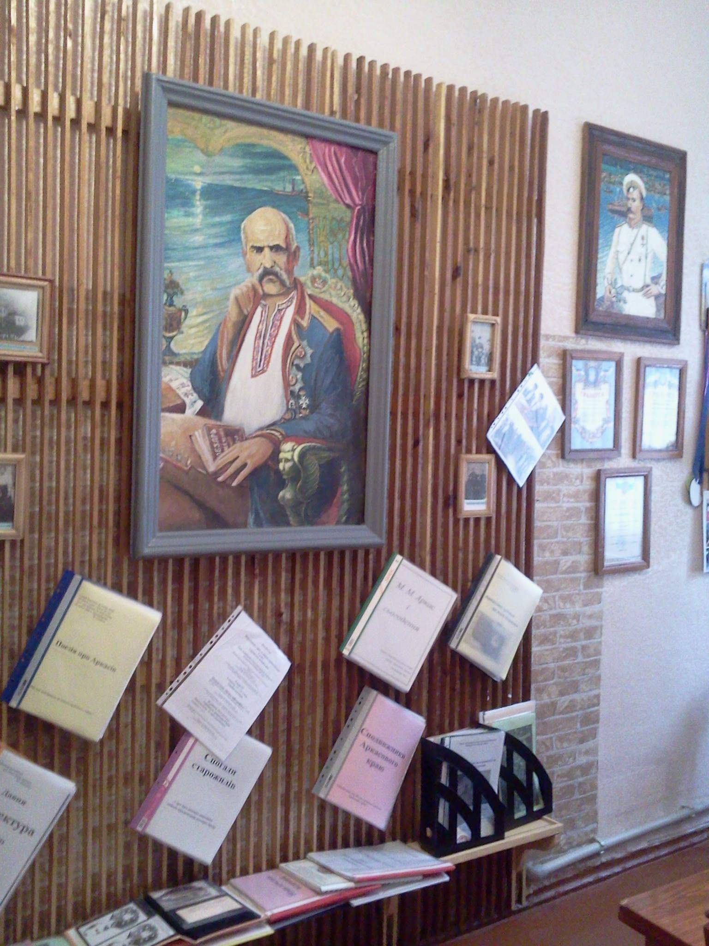
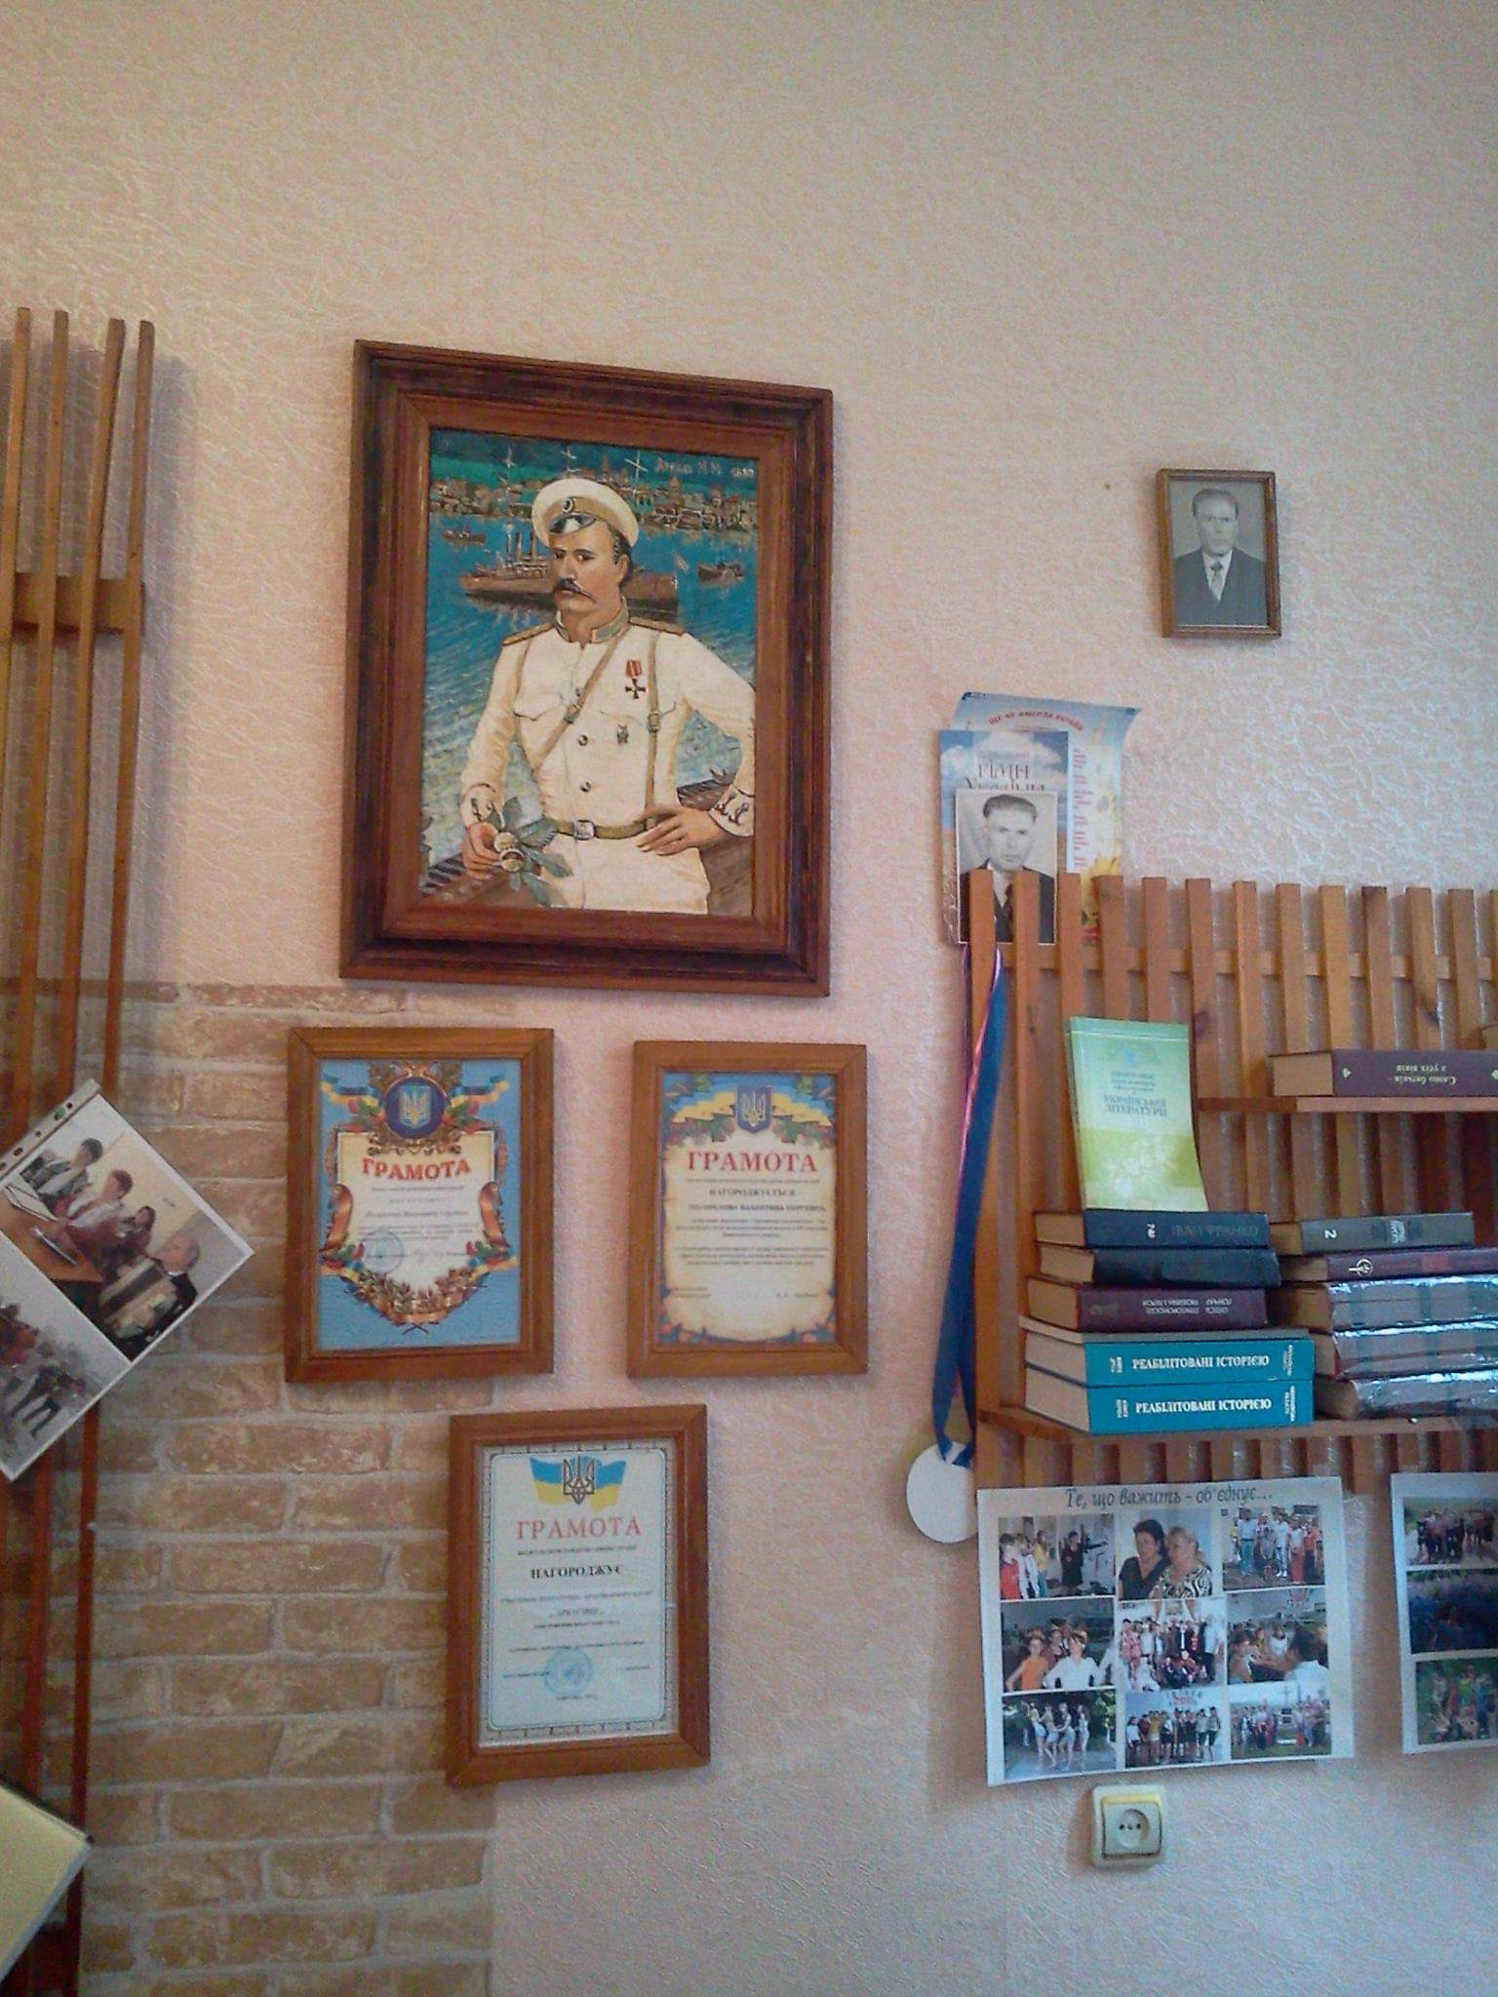

Slide 14
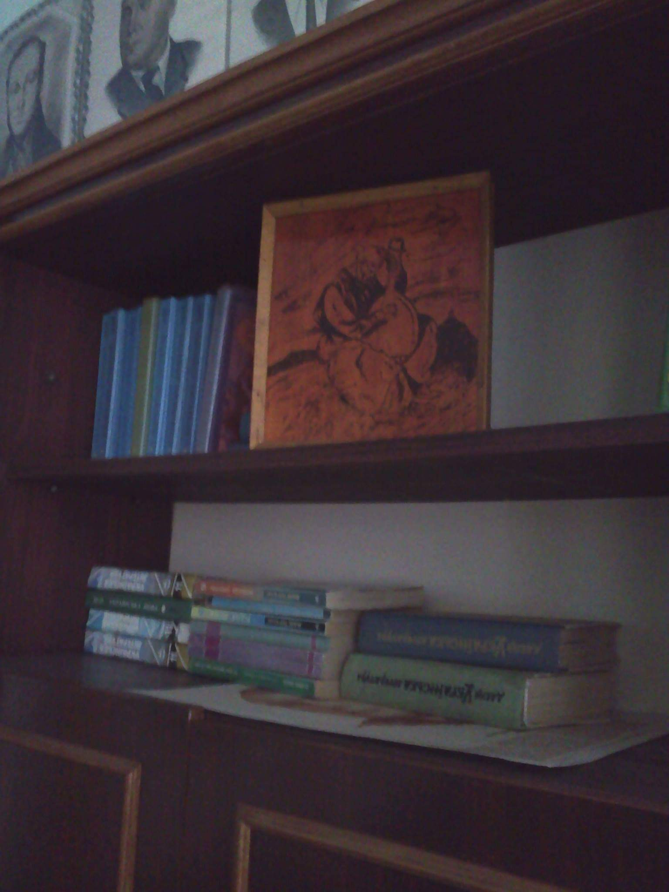
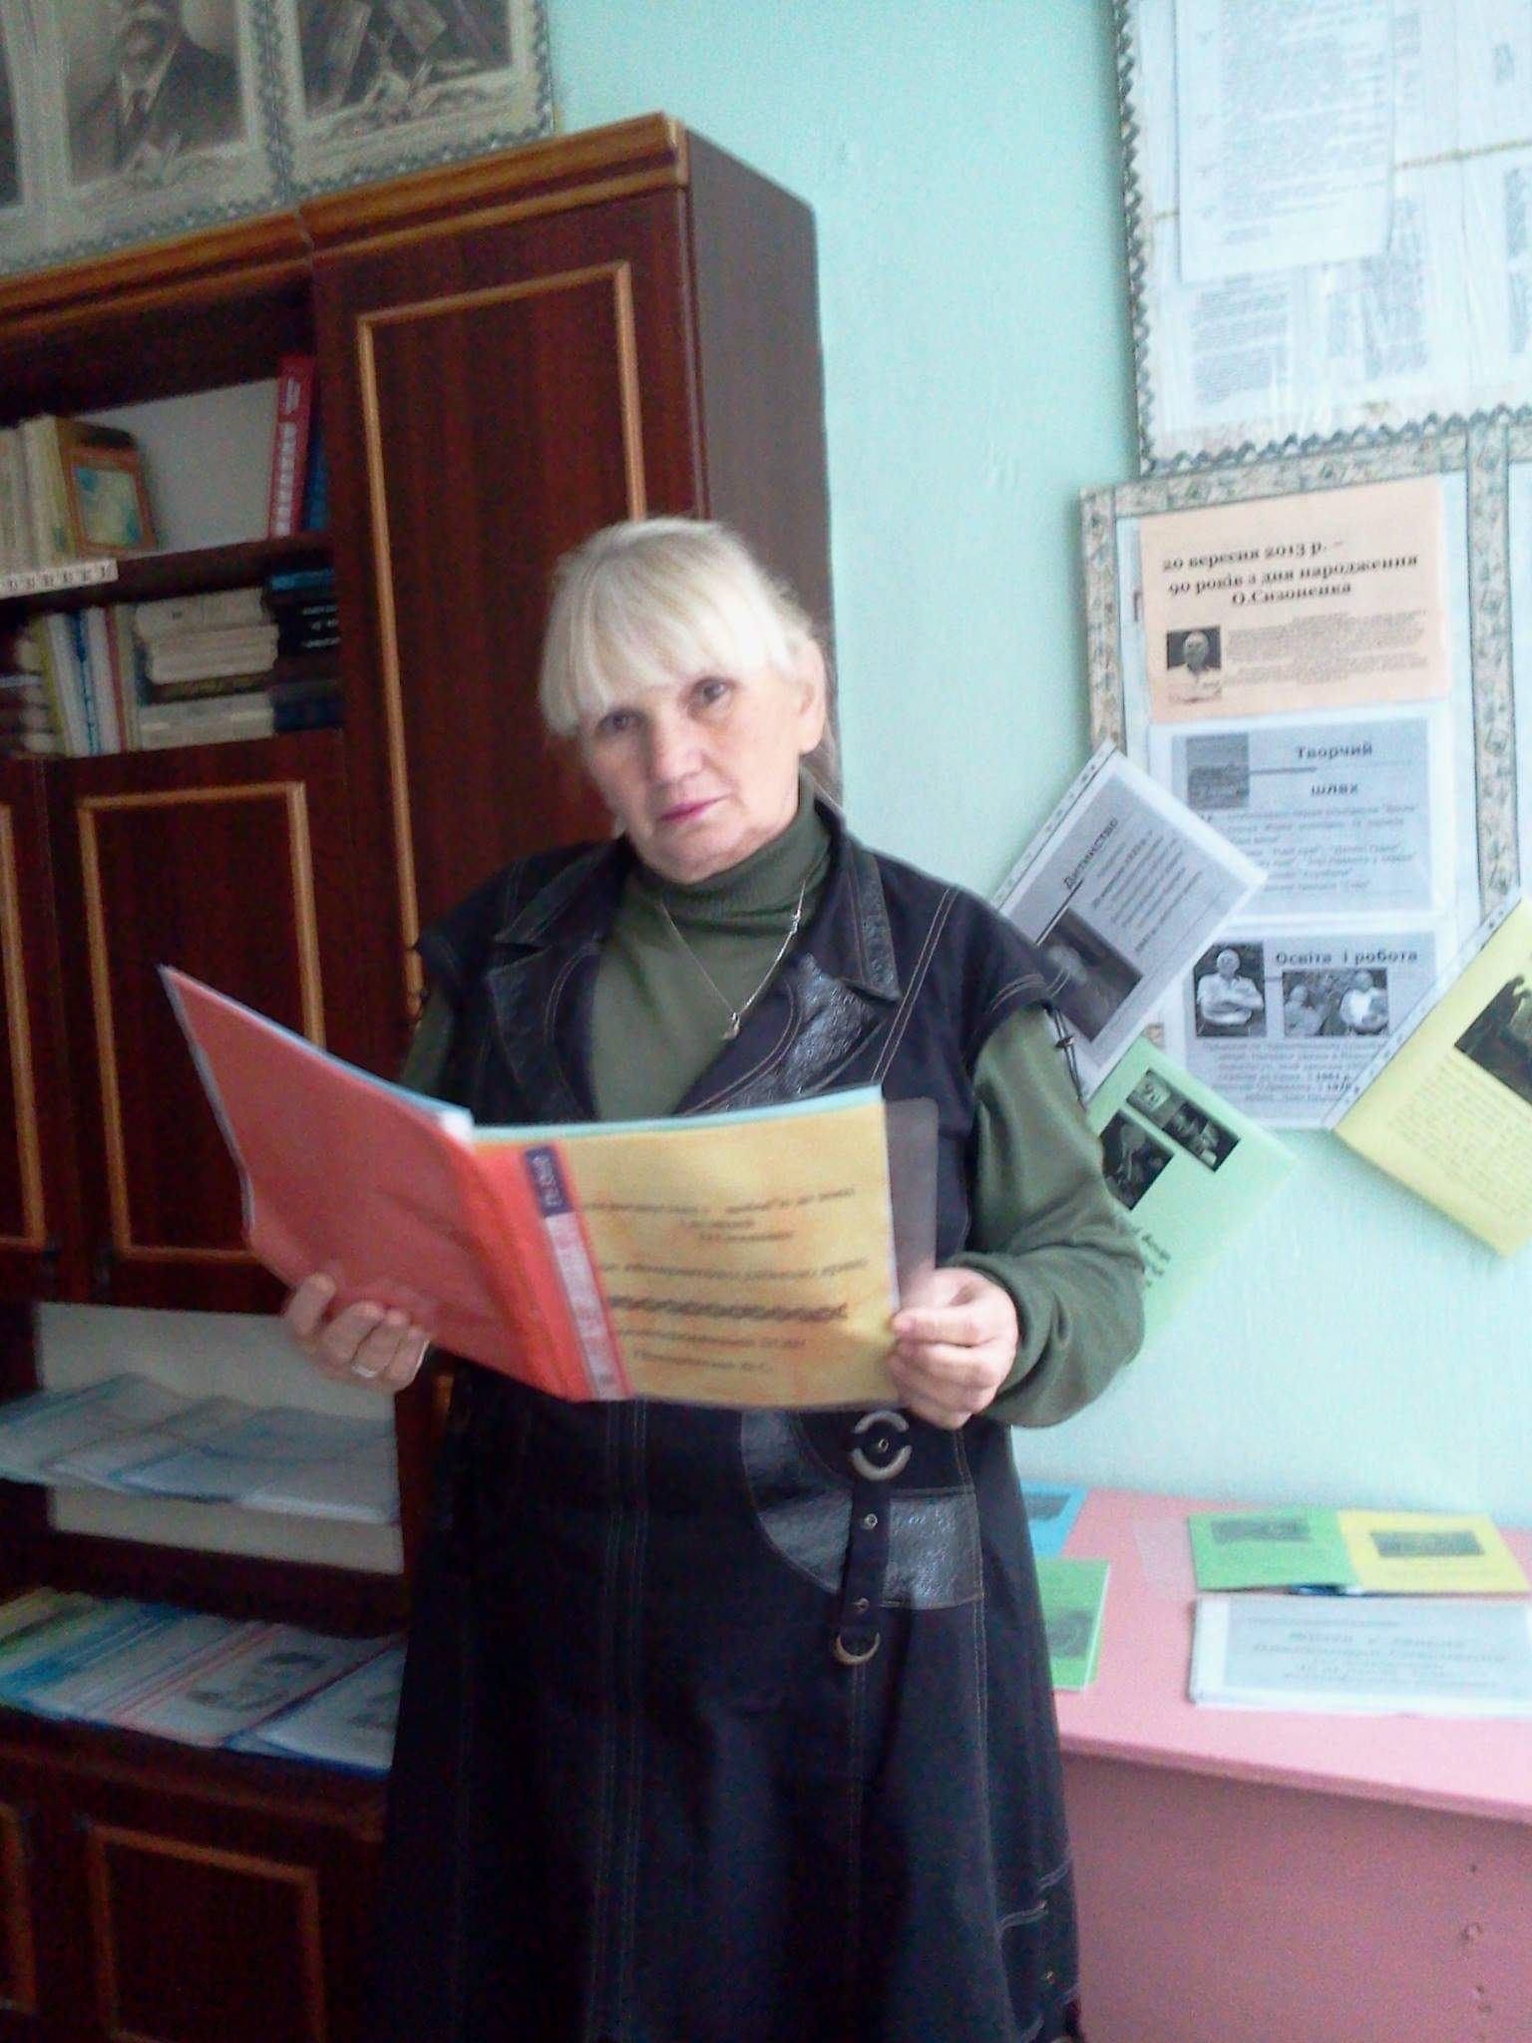

Slide 15
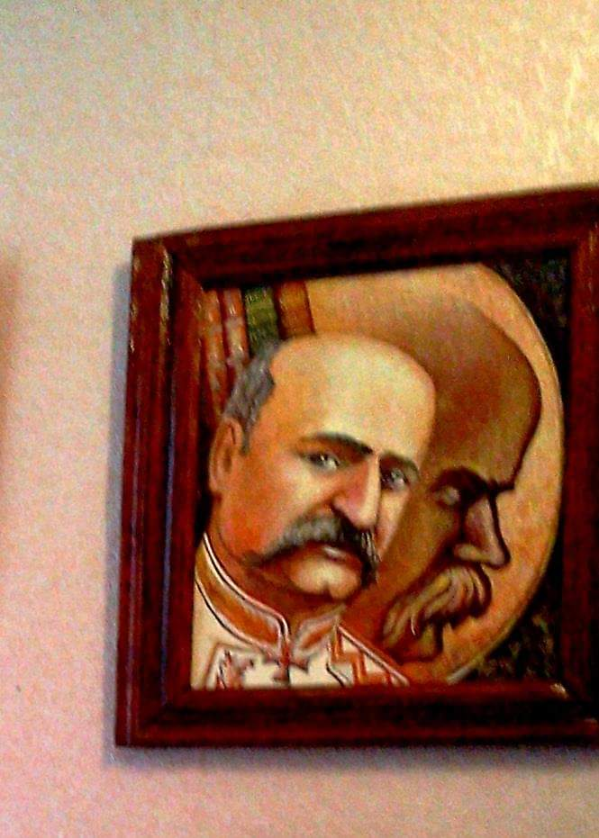
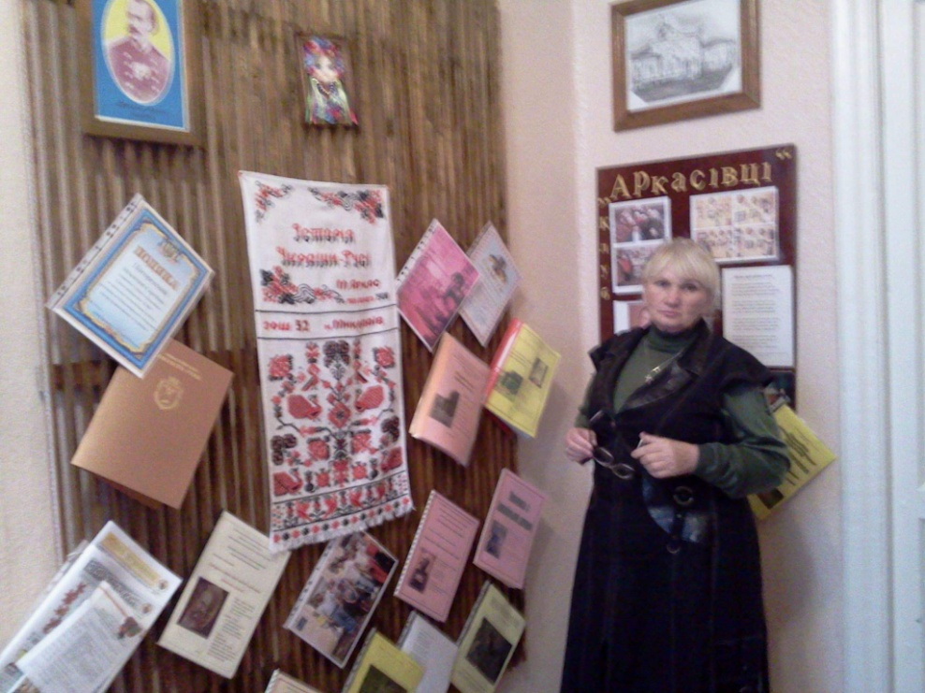

Slide 16
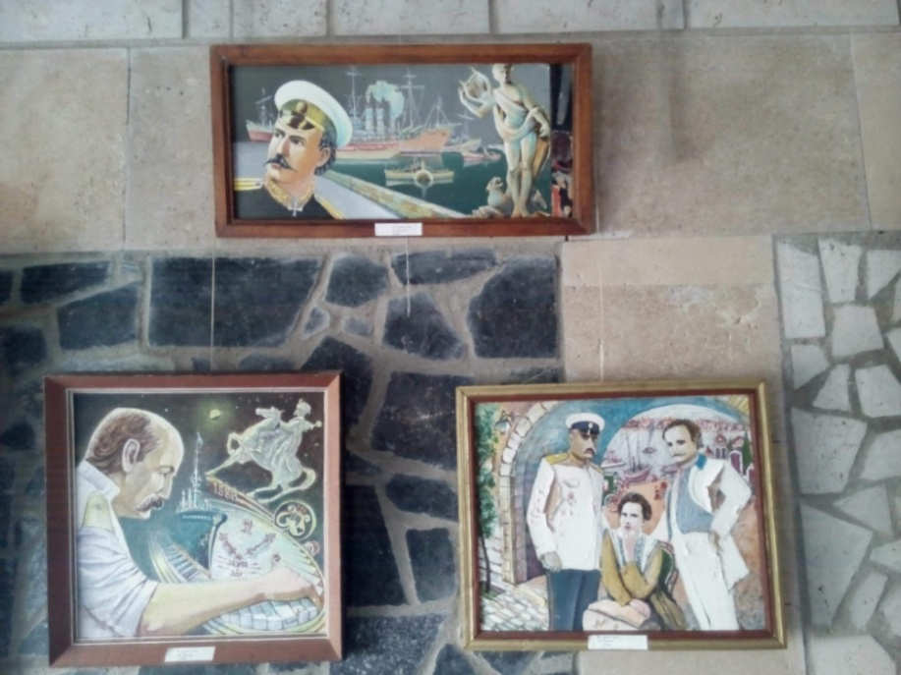
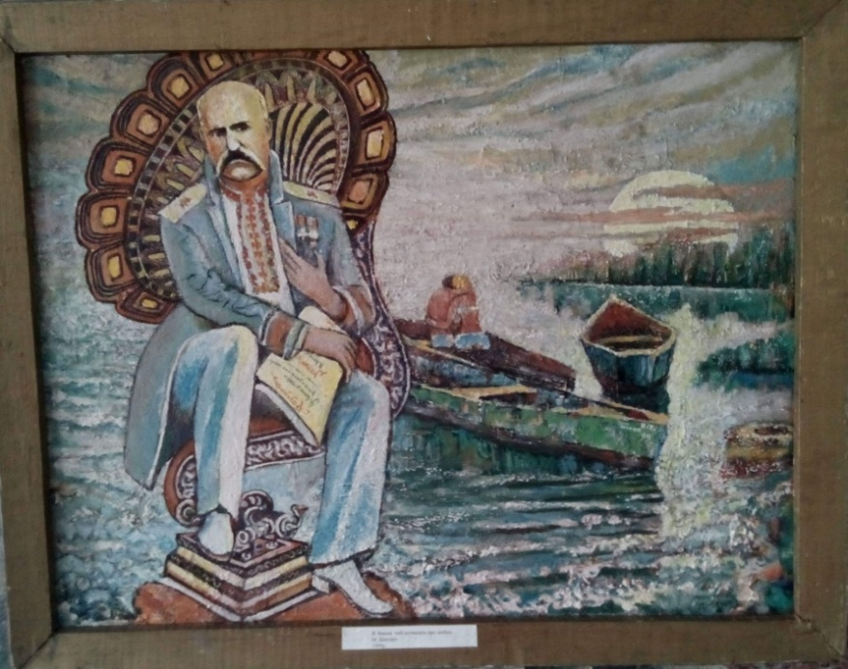
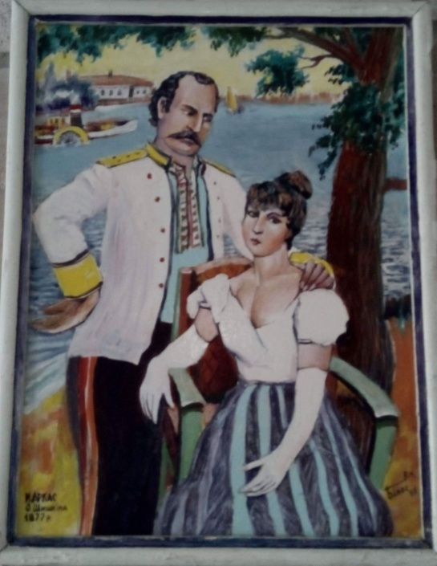
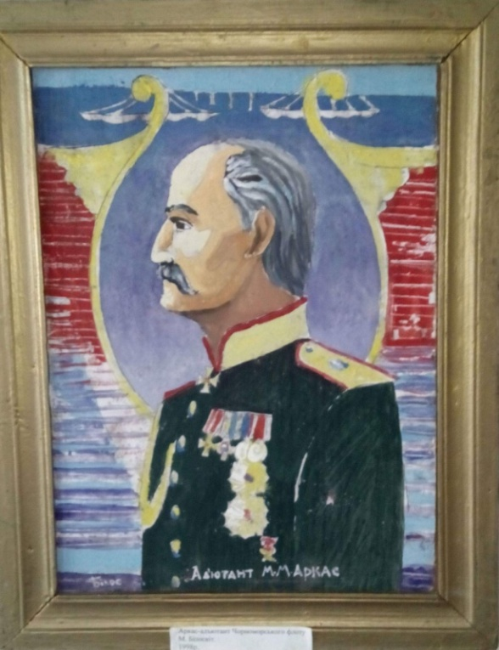
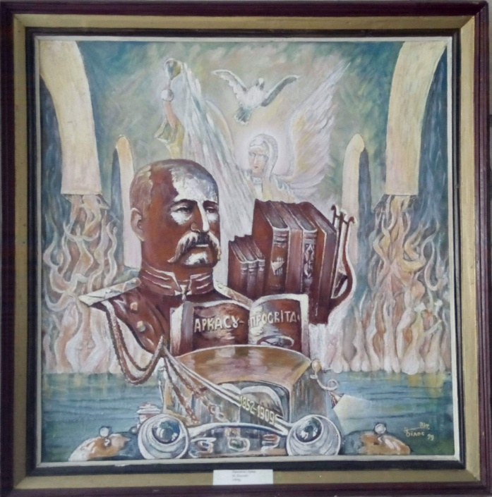
Художник Бєлосвєт М.І.

Slide 17
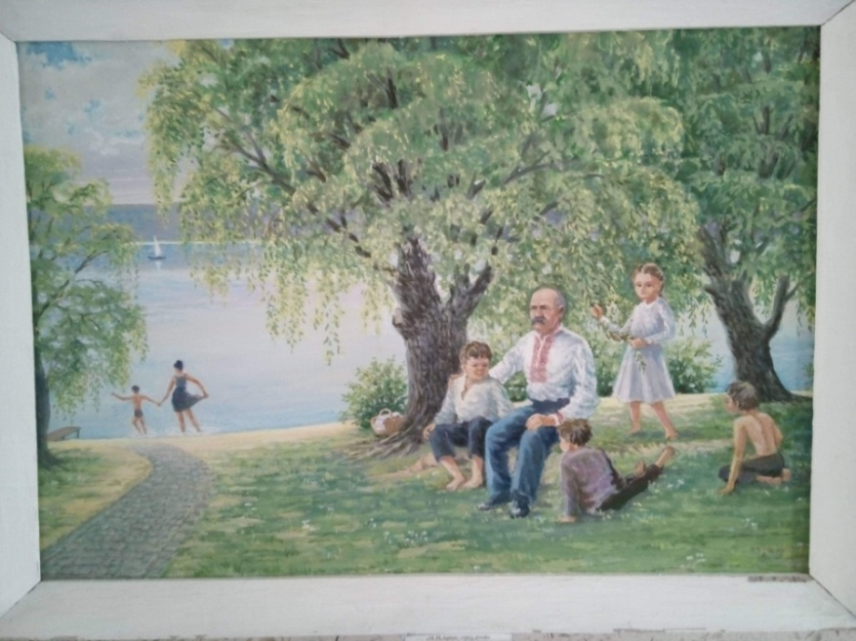
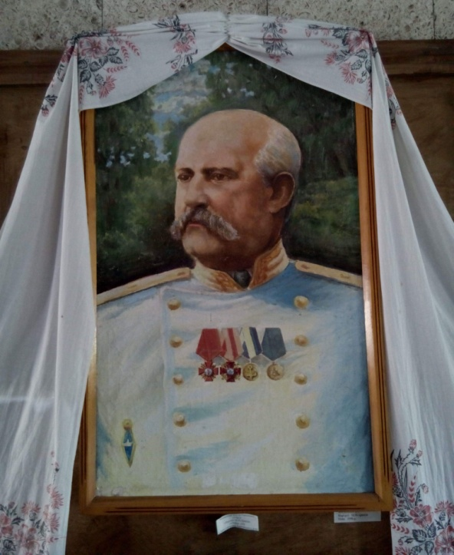
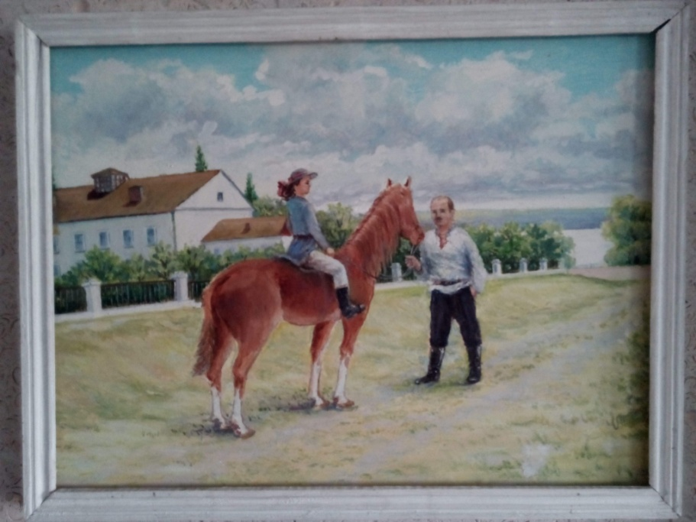
Художник
Москаленко В.Є.

Slide 18
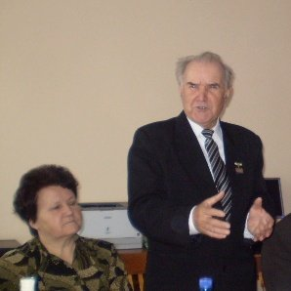
Москаленко
Віктор Євменович –
Лауреат Аркасівської премії

Slide 19
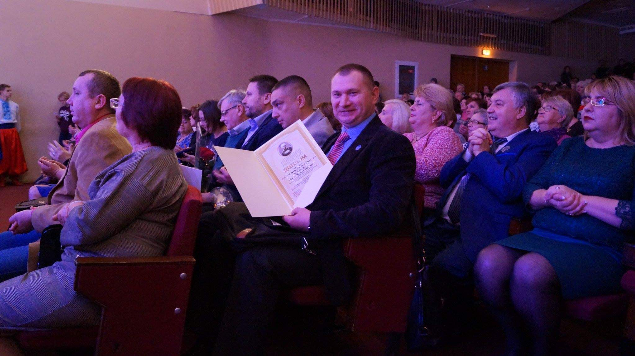
Погорєлов Анатолій Анатолійович –
Лауреат Аркасівської премії

